Slide 1
Multipleks kino
Kristijan Knrežević
Karla Glavurdić
Domagoj Buljan
FESB

Slide 2
Korisnički zahtjevi
Napraviti bazu podataka za dio informacijskog sustava jednog multipleks kina.
Potrebno je voditi evidenciju o filmovima koji u njemu igraju, dvoranama koje uključuje, a koje se mogu razlikovati po broju sjedala/veličini i ugrađenoj tehnologiji prikazivanja te terminima održavanja projekcija.

Slide 3
Očekivani izvještaj
raspored svih projekcija u zadanom vremenskom period (u zadanom vremenskom periodu.)
01
raspored svih projekcija određenog filma izvještaj o popunjenosti kino-dvorana i brojevima slobodnih mjesta u zadanom vremenskom periodu.
02
raspored rada zaposlenih kino-djelatnika
03
...
04

Slide 4

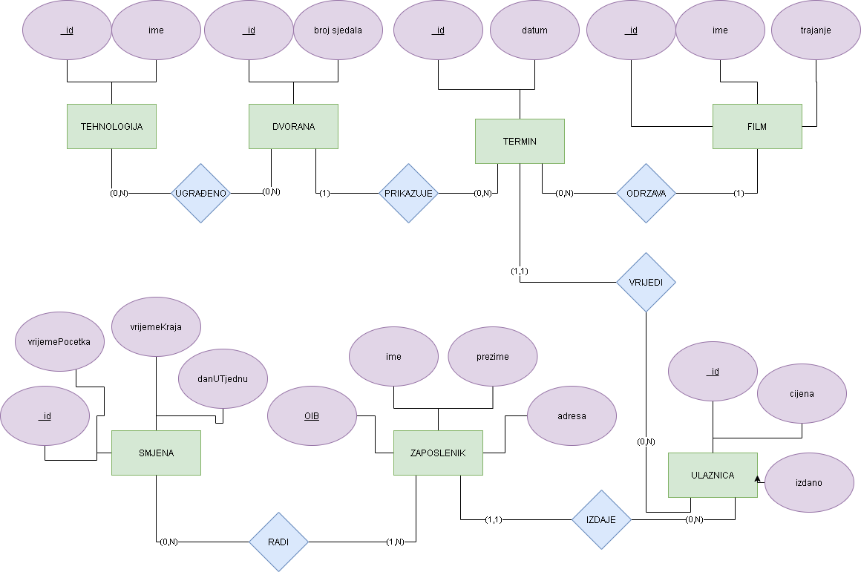
ERD baze podataka

Slide 5
Relacijski model baze podataka
DVORANA (id, broj sjedala)
TEHNOLOGIJA (id, ime)
DVORANA_TENOLOGIJA(id_dvorana, id_tehnologija)
FILM(id, ime, trajanje)
TERMIN (id, datum, id_dvorane, id_filma)
ULAZNICA (id, cijena, OIB_zaposlenika, id_termina)
ZAPOSLENIK (OIB, ime, prezime, adresa)
SMJENA (id, vrijemePocetka, vrijemeKraja, danUTjednu)
ZAPOSLENIK_SMJENA(id_zaposlenika, id_smjene)

Slide 6
Tipovi entiteta
TIP ENTITETA: SMJENA
Atribut | Ključ | Tip | Primjer upisa | Oigraničenja | Primjedba
id | PK | SERIAL
vrijemePocetka |  | TIME | 08:00
vrijemeKraja |  | TIME | 16:00
danUTjednu |  | VARCHAR(4) | “PON”
Smjena

Slide 7
Tip entiteta
Zaposlenik
Atribut | Ključ | Tip | Primjer upisa | Oigraničenja | Primjedba
OIB | PK | BIGINT
ime |  | VARCHAR(32) | “Marko”
prezime |  | VARCHAR(32) | “Horvat”
adresa |  | VARCHAR(32) | “Split BB”

Slide 8
Tip entiteta
Atribut | Ključ | Tip | Primjer upisa | Oigraničenja | Primjedba
id | PK | SERIAL
cijena |  | INT | 80
izdano |  | TIMESTAMP
Ulaznica

Slide 9
Tip entiteta
Termin
Film
Atribut | Ključ | Tip | Primjer upisa | Oigraničenja | Primjedba
id | PK | SERIAL
ime |  | VARCHAR(32) | Madagaskar
trajanje |  | INT | 60
Atribut | Ključ | Tip | Primjer upisa | Oigraničenja | Primjedba
id | PK | SERIAL
datum |  | TIMESTAMP | 80

Slide 10
Tip entiteta
Dvorana
Tehnologija
Atribut | Ključ | Tip | Primjer upisa | Oigraničenja | Primjedba
id | PK | SERIAL
ime |  | VARCHAR(32) | “A1” | UNIQUE
broj_sjedala |  | INT | 50
Atribut | Ključ | Tip | Primjer upisa | Oigraničenja | Primjedba
id | PK | SERIAL
ime |  | VARCHAR(32) | “3D”

Slide 11
Upiti
SELECT termin.datum, dvorana.ime AS ime_dvorane, film.ime as ime_filma, film.trajanje
FROM termin
JOIN dvorana ON termin.id_dvorane = dvorana.id
JOIN film ON termin.id_filma = film.id
WHERE datum BETWEEN '2020-01-5' AND '2020-01-7';
Raspored svih projekcija u zadanom vremenskom periodu

Slide 12
Upiti
Raspored svih projekcija određenog filma u zadanom vremenskom periodu
Koliko koji film ima izdanih ulaznica?
SELECT termin.datum, dvorana.ime AS ime_dvorane, film.ime as ime_filma, film.trajanje
FROM termin
JOIN dvorana ON termin.id_dvorane = dvorana.id
JOIN film ON termin.id_filma = film.id
WHERE datum BETWEEN '2020-01-5' AND '2020-01-7' AND film.ime = 'Joker';
SELECT t.id_filma, f.ime, COUNT(u)
FROM ulaznica AS u
JOIN termin AS t ON t.id = u.id_termina
JOIN film AS f ON f.id = t.id_filma
GROUP BY id_filma, f.ime;

Slide 13
Upiti
SELECT t.id, COUNT(u.id) FROM termin AS t JOIN ulaznica AS u ON u.id_termina = t.id GROUP BY t.id;
Koliko izdanih ulaznica ima termin?

Slide 14
Upiti
Broj slobodnih mjesta za termin?
Raspored svih današnjih projekcija
SELECT t.id, (d.broj_sjedala - COUNT(u.id)) AS slobodnih_mijesta
FROM termin AS t
JOIN ulaznica AS u ON u.id_termina = t.id
JOIN dvorana AS d ON d.id = t.id_dvorane
GROUP BY t.id, d.broj_sjedala;
SELECT termin.datum, dvorana.ime AS ime_dvorane, film.ime as ime_filma, film.trajanje
FROM termin
JOIN dvorana ON termin.id_dvorane = dvorana.id
JOIN film ON termin.id_filma = film.id
WHERE DATE(datum) = now()::date;

Slide 15
Upiti
Sve smijene I koji zaposlenici rade u njima
SELECT s.id, s.vrijeme_pocetka, s.vrijeme_kraja, s.dan, z.oib, z.ime, z.prezime
FROM smjena AS s
JOIN smjena_zaposlenik AS sz ON sz.id_smjene = s.id
JOIN zaposlenik AS z ON z.oib = sz.oib_zaposlenika
ORDER BY s.id;

Slide 16
Upiti
Broj izdanih ulaznica za svaki film u odredenom intervalu
SELECT
f.id,
COUNT(u.id) AS broj_izdanih_ulaznica
FROM film AS f
FULL JOIN (
SELECT
*
FROM termin
WHERE termin.datum BETWEEN '2020-01-5' AND '2020-01-7'
) AS t ON t.id_filma = f.id
FULL JOIN ulaznica AS u on u.id_termina = t.id
WHERE f.id != 0
GROUP BY f.id

Slide 17
Upiti
Broj izdanih ulaznica za svaki film u odredenom intervalue datuma
SELECT
f.id,
COUNT(u.id) AS broj_izdanih_ulaznica
FROM film AS f
FULL JOIN (
SELECT
*
FROM termin
WHERE termin.datum BETWEEN '2020-01-5' AND '2020-01-7'
) AS t ON t.id_filma = f.id
FULL JOIN ulaznica AS u on u.id_termina = t.id
WHERE f.id != 0
GROUP BY f.id

Slide 18
Upiti
Prihod za svaki film unutar odredenog datuma
SELECT
f.id,
CASE
WHEN SUM(u.cijena) IS null THEN 0 ELSE SUM(u.cijena)
END AS prihod
FROM film AS f
FULL JOIN (
SELECT
*
FROM termin
WHERE termin.datum BETWEEN '2020-01-5' AND '2020-01-7'
) AS t ON t.id_filma = f.id
FULL JOIN ulaznica AS u ON u.id_termina = t.id
WHERE f.id != 0
GROUP BY f.id

Slide 19
Upiti
Ukupan broj sjedala svakog termina odredenih filmova
SELECT
f.id,
CASE
WHEN SUM(d.broj_sjedala) IS null THEN 0 ELSE SUM(d.broj_sjedala)
END AS ukupan_broj_sjedala
FROM film AS f
FULL JOIN (
SELECT
*
FROM termin
WHERE termin.datum BETWEEN '2020-01-5' AND '2020-01-7'
) AS t ON t.id_filma = f.id
LEFT JOIN dvorana AS d on d.id = t.id_dvorane
GROUP BY f.id

Slide 20
Upiti
Broj izdanih ulaznica za svaki termin unutar intervala datuma
SELECT
t.id,
COUNT(u.id) AS broj_izdanih_ulaznica
FROM termin AS t
FULL JOIN ulaznica AS u ON u.id_termina = t.id
WHERE t.datum BETWEEN '2020-01-5' AND '2020-01-7'
GROUP BY t.id

Slide 21
Upiti
Broj mjesta za svaki termin unutar intervala
SELECT
t.id,
d.broj_sjedala
FROM termin AS t
LEFT JOIN dvorana AS d ON d.id = t.id_dvorane
WHERE t.datum BETWEEN '2020-01-5' AND '2020-01-7'

Slide 22
Upiti
Ukupan prihod za svaki termin unutar intervala datuma
SELECT
t.id,
CASE
WHEN SUM(u.cijena) IS null THEN 0 ELSE SUM(u.cijena)
END AS prihod
FROM termin AS t
FULL JOIN ulaznica AS u ON u.id_termina = t.id
WHERE t.datum BETWEEN '2020-01-5' AND '2020-01-7'
GROUP BY t.id

Slide 23
Upiti
SELECT dan, vrijeme_pocetka, vrijeme_kraja
FROM zaposlenik
JOIN smjena_zaposlenik AS sz ON sz.oib_zaposlenika = zaposlenik.oib
JOIN smjena as s ON sz.id_smjene = s.id
WHERE zaposlenik.oib = '0915372038';
Kada odredeni zaposlenik radi?

Slide 24
View
CREATE VIEW danasnji_termini AS
SELECT termin.datum, dvorana.ime AS ime_dvorane, film.ime as ime_filma, film.trajanje
FROM termin
JOIN dvorana ON termin.id_dvorane = dvorana.id
JOIN film ON termin.id_filma = film.id
WHERE DATE(datum) = now()::date;
View za danasnje projekcije

Slide 25
Kraj

